Slide 1



Slide 2
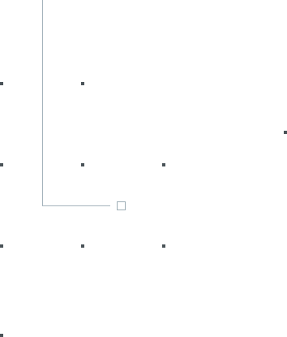
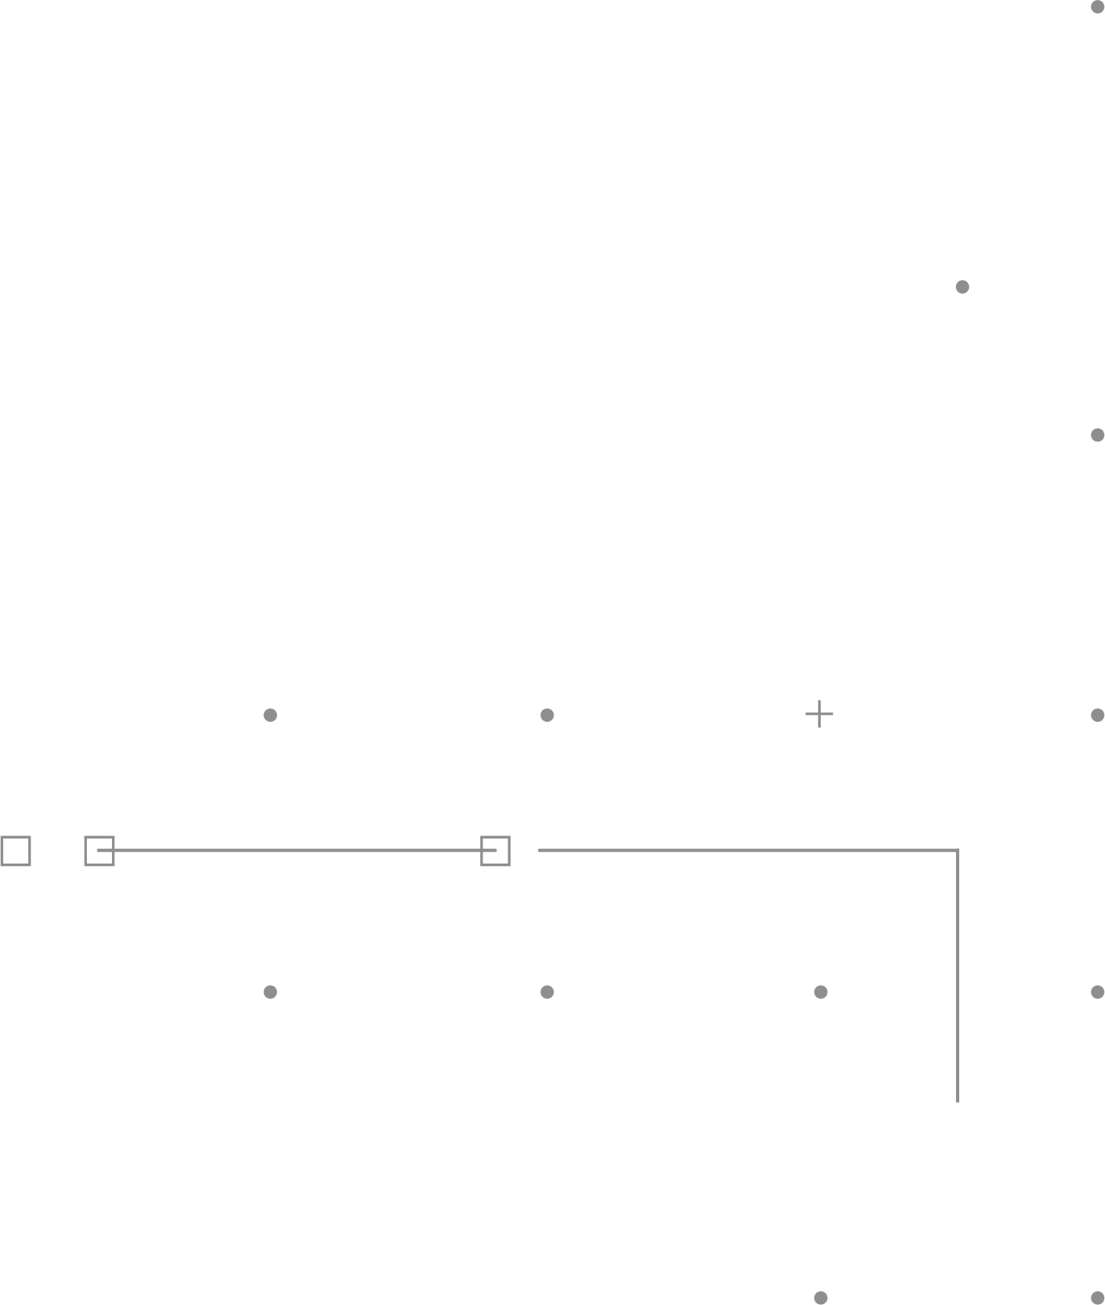
DIFFERENTIATED PROBLEM SOLVING
(Soluções Diferenciadas de Problemas- Cálculo Diferencial e Integral)

Slide 3
EXPRESSÕES ALGÉBRICAS
Prof. Luciano Galdino

Slide 4
Expressões Algébricas
Expressão compostas por letras (incógnitas) e números (coeficientes) podendo ter termos separados por operações matemáticas.
Monômios: apenas um termo.
3x²
2) Polinômios: mais de um termo.
2x³ + 3x⁵ - 5x³

Slide 5
Expansão de Expressões
Eliminar a operação de multiplicação nos termos.
(x + 2y)(6 – 2z)

Slide 6
Simplificação de Expressões
Reduzir ao máximo as expressões.
2x + 3.(2x-5) + 12
2) 3x(y+4x) - 2xy + 6x² + 21 - 5x

Slide 7
Produtos Notáveis
Facilita o processo de expansão.
(x + y)(x – y) = x² – y² (Produto da soma pela diferença)
2) (x + y)² = x² + 2xy + y² (Quadrado de uma soma)
3) (x – y)² = x² – 2xy + y² (Quadrado de uma diferença)

Slide 8
Produtos Notáveis
4) (x + y)³ = x³ + 3x²y + 3xy² + y³ (Cubo de uma soma)
5) (x – y)³ = x³ – 3x²y + 3xy² – y³ (Cubo de uma diferença)

Slide 9
Fatoração
Colocar polinômios no formato de produto de dois ou mais fatores (inverso da expansão).
Fator comum em evidência:
a) x³y + xy³ = (xy)(x² + y²)
b) 8x³ + 4x² – 12x = (4x)(2x² + x – 3)

Slide 10
Fatoração
2) Agrupamento:
2x³ – x² + 4x – 2 = (x² + 2)(2x – 1)
3) Trinômios quadrados perfeitos:
4x² + 4x + 1 = (2x + 1)²
b) 9x² – 12x + 4 = (3x – 2)²

Slide 11
Fatoração
4) Diferença de dois quadrados:
36x² – 4 = (6x + 2)(6x – 2)

Slide 12
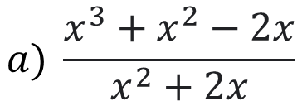
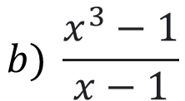
Divisão de Polinômios
$$a){\frac{x^{3}+x^{2}−2x}{x^{2}+2x}}$$
$$b){\frac{x^{3}−1}{x−1}}$$

Slide 13
LINKS de Questões
Expoente fracionário e simplificação de raízes
https://www.mathsisfun.com/algebra/exponent-fractional.html
https://www.mathsisfun.com/numbers/simplify-square-roots.html
Expressão Algébrica
https://www.mathsisfun.com/algebra/expanding.html
https://www.mathsisfun.com/algebra/factoring.html (Questões 1 a 3)
https://www.mathsisfun.com/algebra/polynomials-dividing.html
https://www.mathsisfun.com/algebra/polynomials-division-long.html

